Slide 1
NLP的基本單位

Slide 2
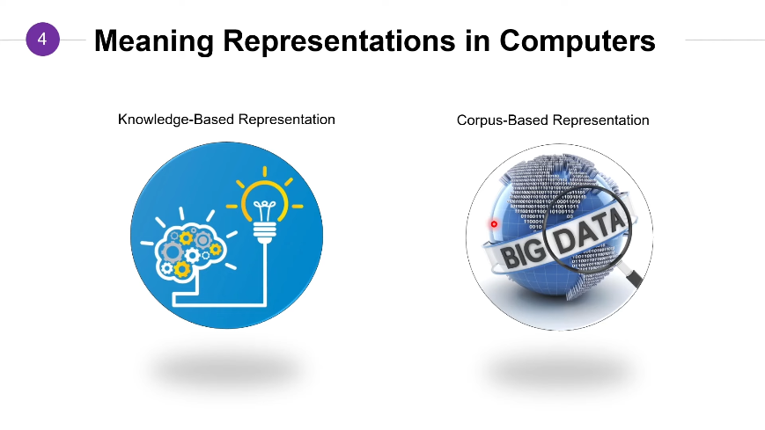
規則 VS 語料庫

Slide 3
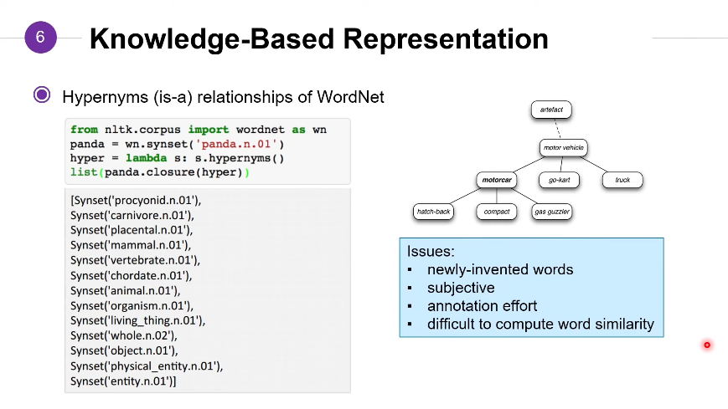
WordNet現有規則

Slide 4
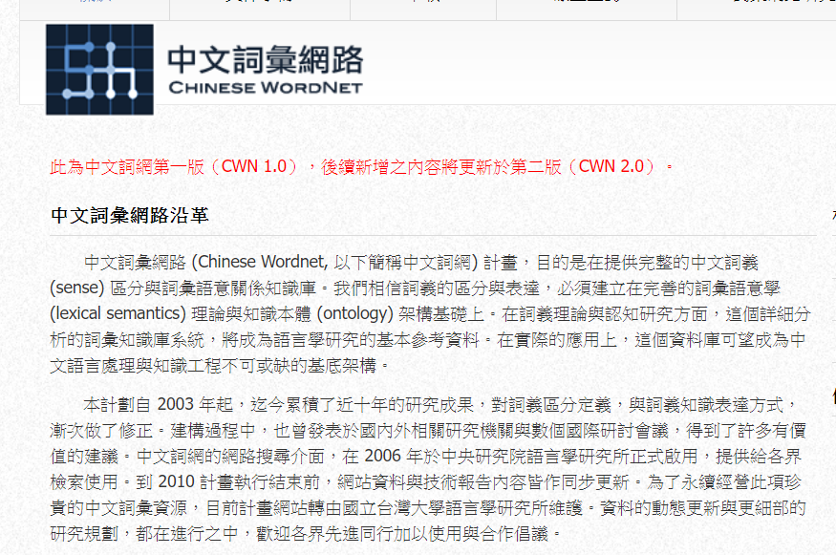
WordNet現有規則

Slide 5
在電腦中表示詞
在機器學習出現前，將文字轉換成電腦能看得懂的表徵是首要問題
首先是ASCII Code來表示英文
不同語言有不同方法，例如繁體中文使用BIG5，就是兩個ASCII的組合
之後使用UNICODE統一全世界的語言
但這些方式都只是能顯示文字，而非處理文字
這種方式稱Label Encoding
將一個基本文字單位對應到一組編號(無意義)標籤上

Slide 6
Label Encoding
之後常見於影像的深度學習，如物件辨識，「貓」是0，「狗」是1，「馬」是2....
label之間無特定關係，只是單純將物件轉成電腦中的數字
但用在NLP中，文字具有意義，數字label會有大小之分，如K比S小，但在某些象限中，king > servant
文字又可以排列組合產生新的意義
無法用數字表達文字之間的實際關係

Slide 7
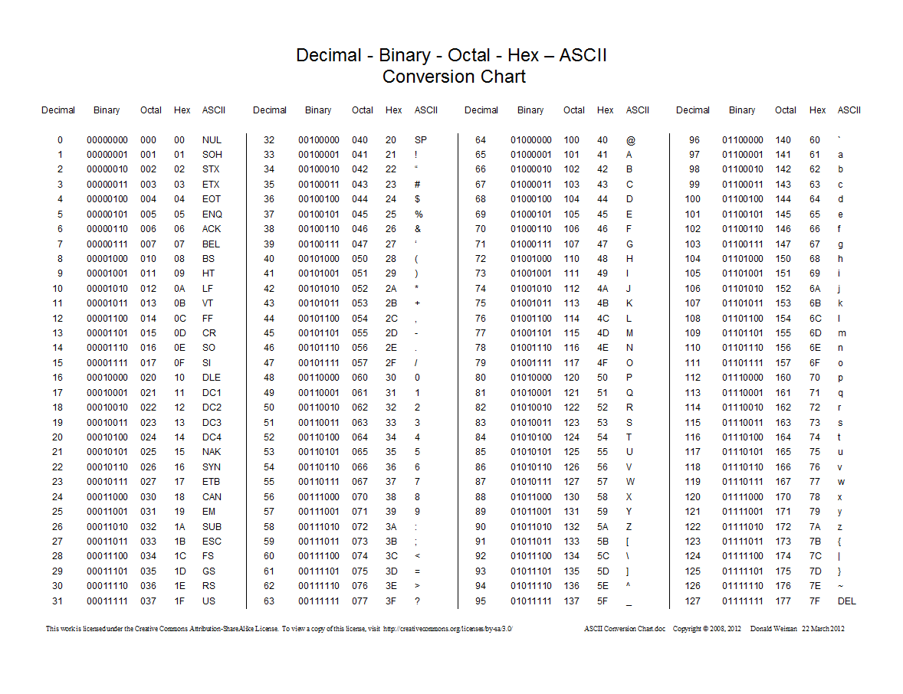

Slide 8
向量表示法
把文字轉換為向量表示法
所有文字的維度必須一樣
舉例來說，用ASCII CODE的話，「DOG」的向量表示法就是(68, 79, 77)
但不同的字長，向量維度就不一樣
可以用各種數值作為向量值，如「詞頻」、「相似度」等
文字向量的建立，稱embedding。
需要手動建立向量的特徵，稱特徵工程(Feature Engineering)

Slide 9
字頻的向量
怎麼計算不同語言模型的機率？
計算每種排列組合出現的次數
在哪裏出現的次數呢？
語料庫(Corpus)，儘可能收集人類有史以來說過所有的文字
語料庫是近代語言模型的最重大突破
可以讓你算出字的出現的次數
稱counted-based

Slide 10
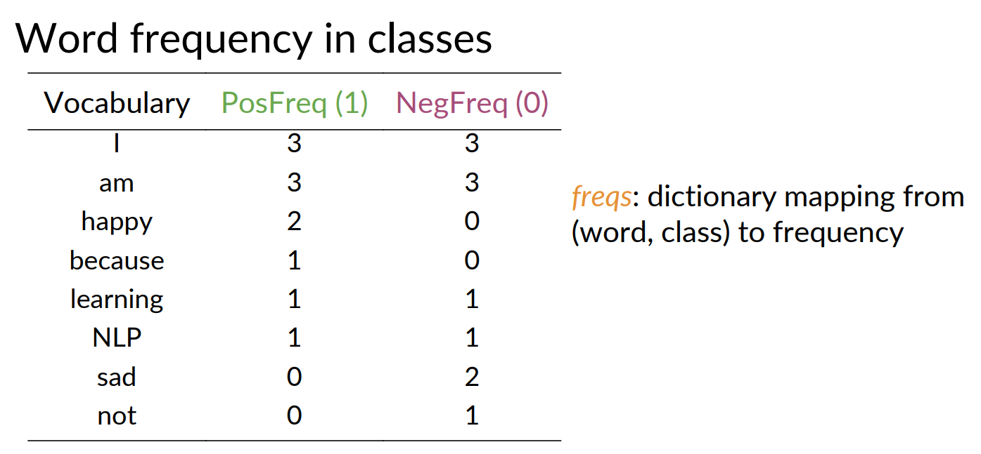
用頻率來決定向量
一個語在整個文字語料庫中出現的次數作為向量一個特徵

Slide 11
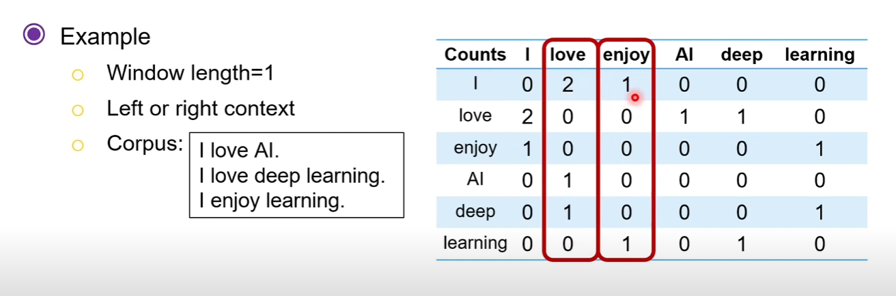
Neighbor Based
一個詞的意義由他的鄰居決定
鄰居是多遠？距離幾個字？
如果是用bigram，就只管旁邊的字

Slide 12
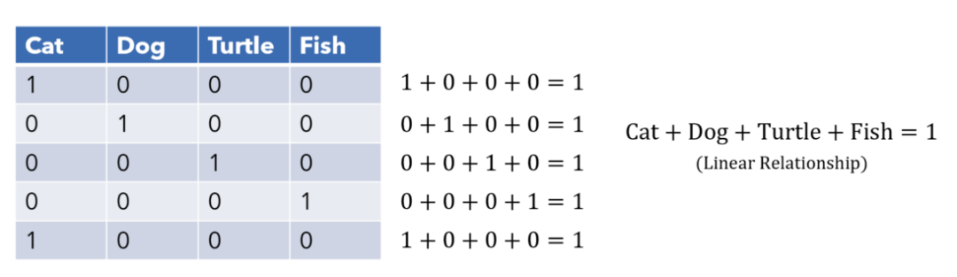
用高維向量來表示
一個詞被視為完全獨立於其它詞的向量
例如說字典中有10萬個字，就定義一個10萬維的向量
每個詞佔一個維度，稱one-hot encoding
但還是無法表示詞之間的關聯

Slide 13
高維向量的問題
維度太高，一個20萬字彙就是20萬X20萬
資料太稀疏(向量中0太多)
很難計算
無法加新字，加新字整個向量要重新建構
希望建構一個低維並且稠密的向量，並且詞之間要有關聯

Slide 14
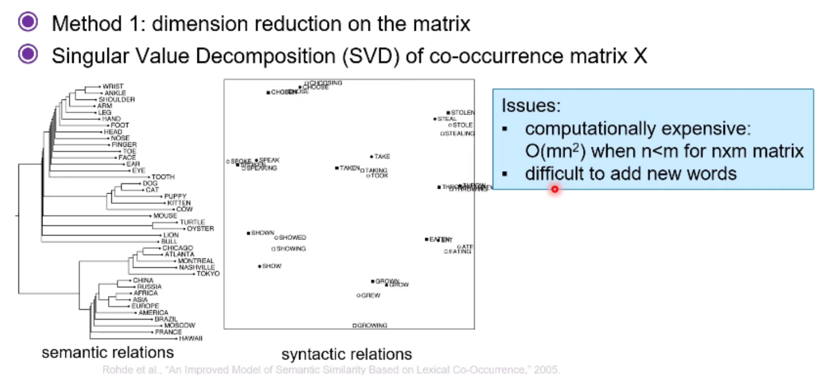
低維稠密向量建構
將高維向量用數學方法降維(如SVD、PCA)
可視為一種壓縮方法

Slide 15
直接學一個低維稠密向量
使用神經網路及反向傳播(1986年提出)
神經機率語言模型(2000年Bengio提出)
NLP from scratch(2008年提出)
Word2vec(Mikolov 2013年提出)
GloVe(2014年提出)

